Slide 1
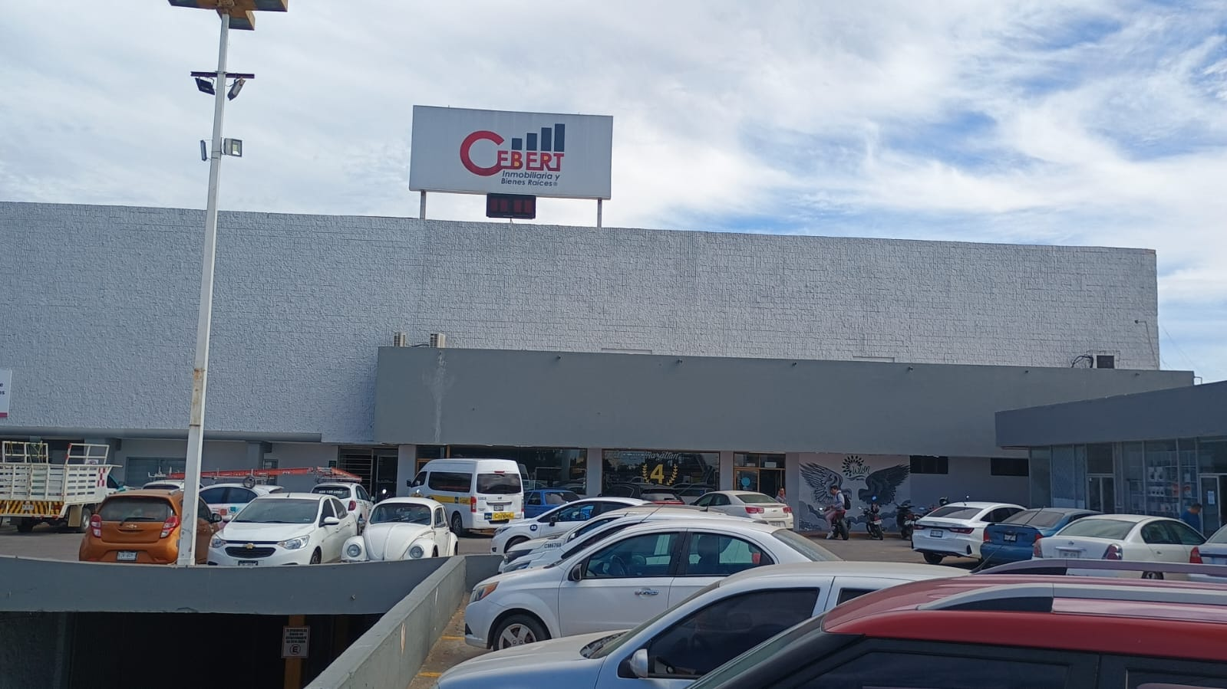
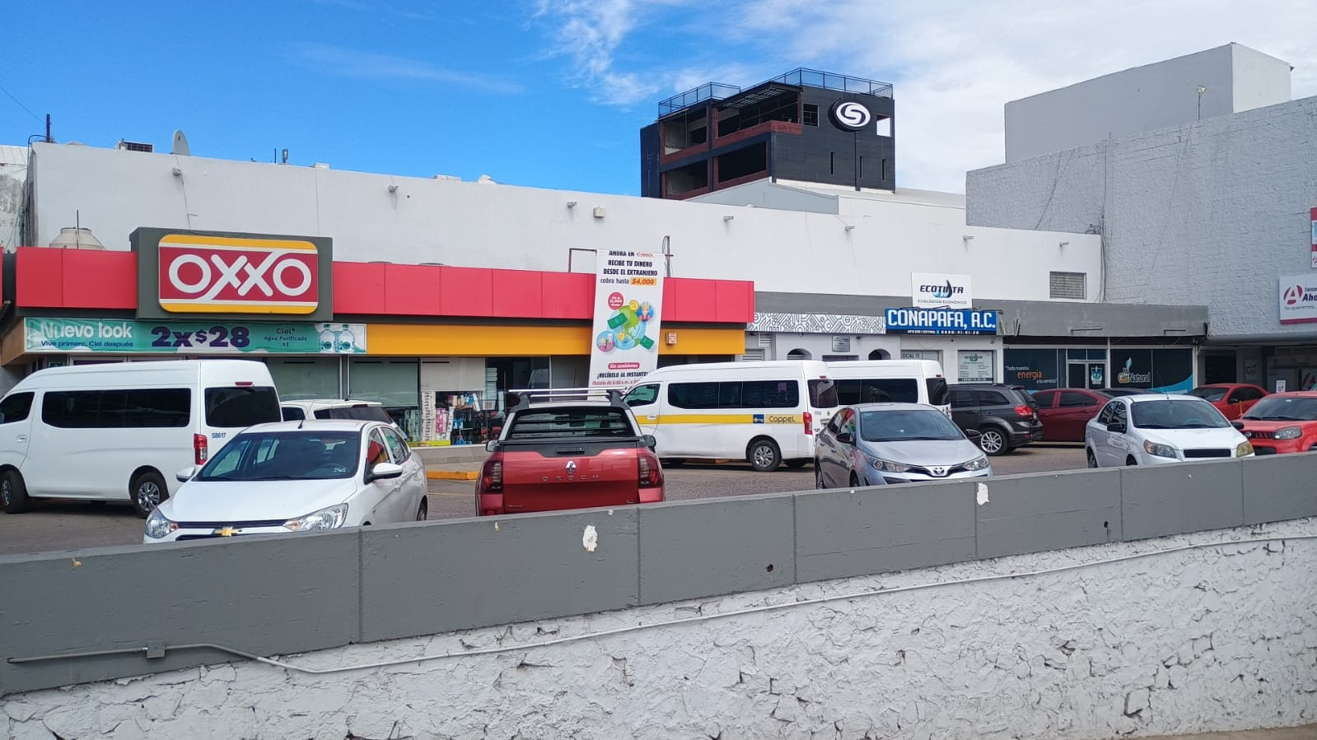
PLAZA CEBERT
Tipo de plaza: | Centro de Conveniencia
# pisos: | 2
Giro principal: | Comercial
Marcas: | Conapafa, Oxxo, Farmacías del Ahorro
Locales totales: | 34
Locales ocupados: | 24
Locales disponibles: | 10
Precio renta: | $18,000
Medida m²: | 35
Precio x m²: | $514
# cajones de estac. | 56
Accesibilidad: | Escaleras, Rampa
Seguridad: | Si
Tienda ancla cercana: | Si
Año de construcción | 1990
Transporte público: | Si
Acceso a Av. principal: | Si
Clasificación: | AA

Slide 2
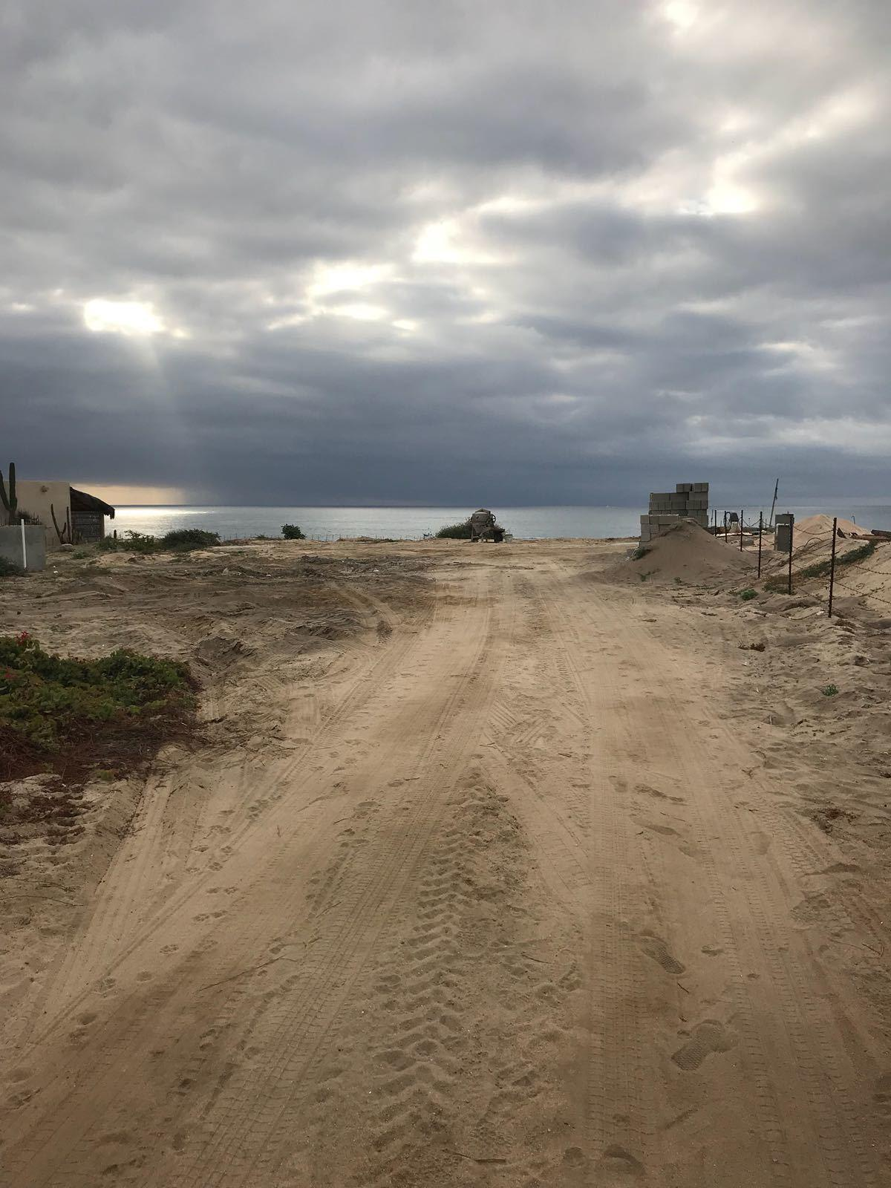
TERRENO VENDIDO: JUAN MANZANA
Vendidos | Abril 2018
Precio listado | $850,000
Precio vendido | $750,000
vendida vs listado | -12%
Precio estimado de casa | $2,250,000
Terreno m² | 4,041.8
Precio m² terreno | $186
Días venta | 54

Slide 3
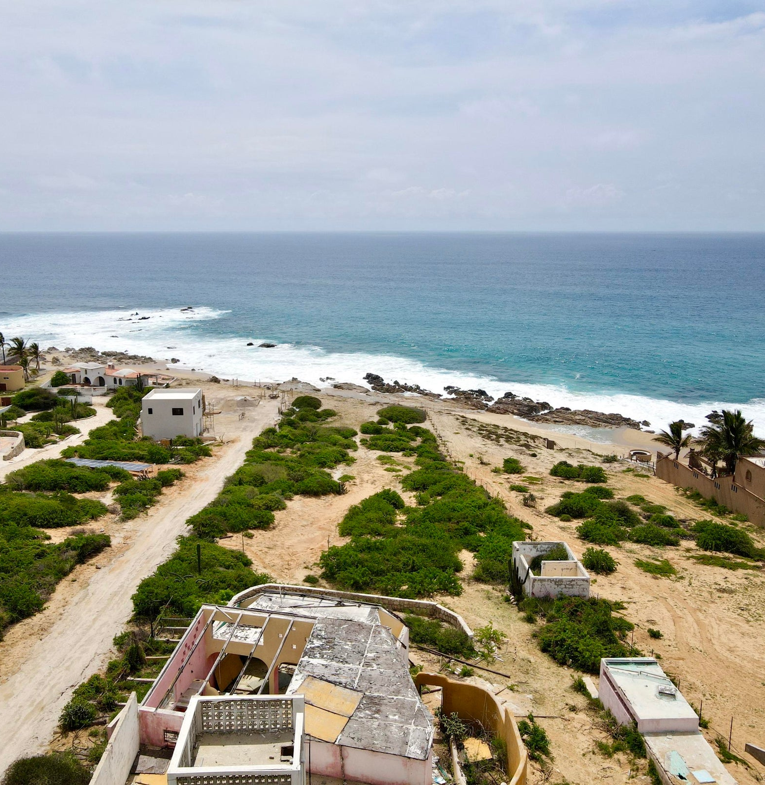
TERRENO VENDIDO: BEACHFRONT
Vendidos | Septimbre 2024
Precio listado | $950,000
Precio vendido | $840,000
vendida vs listado | -12%
Precio estimado de casa | $2,520,000
Terreno m² | 4,047
Precio m² terreno | $208
Días venta | 914

Slide 4
TERRENOS VENDIDOS CON PLAYAS EN ZACATITOS: 2016-2024
Características | Zacatitos | Juan Manzana | Beachfront | Santa Cruz
Vendidos | 2016-2024 | Abril 2018 | Septimbre 2024 | Marzo 2023
Precio listado | $500,431 | $850,000 | $950,000 | $859,000
Precio vendido | $417,975 | $750,000 | $840,000 | $835,000
vendida vs listado | -16.5% | -12% | -12% | -3%
Precio estimado de casa | $1,254,925 | $2,250,000 | $2,520,000 | $2,505,000
Terreno m² | 2,755.6 | 4,041.8 | 4,047 | 1,776.0
Precio m² terreno | $156 | $186 | $208 | $470
Días venta | 581 | 54 | 914 | 882

